Slide 1
Тема:
Я – часть мира.

Slide 2
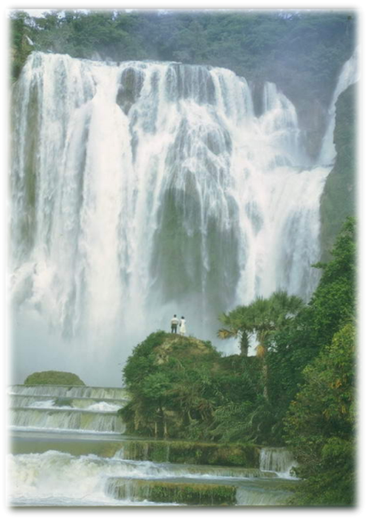
Есть просто храм,
Есть храм науки,
А есть ещё природы храм-
С лесами, тянущими руки
Навстречу солнцу и ветрам,
Он свят в любое время суток,
Открыт для нас в жару и стынь,
Входи сюда, будь сердцем чуток,
Не оскверняй его святынь.

Slide 3
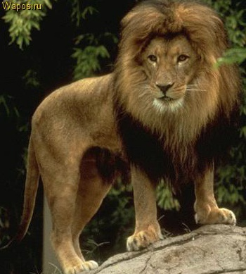
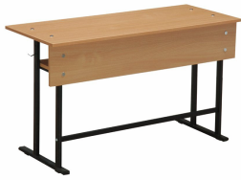
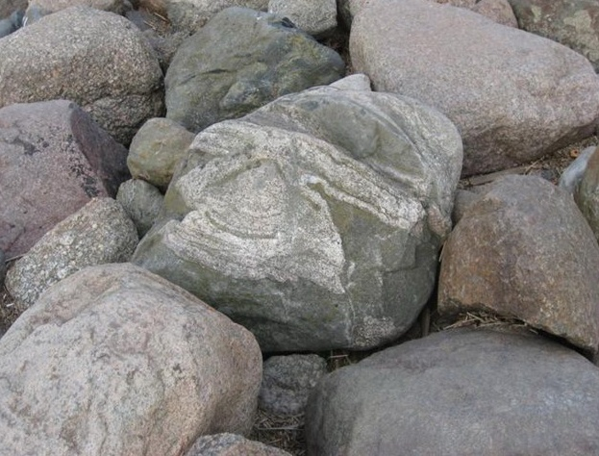
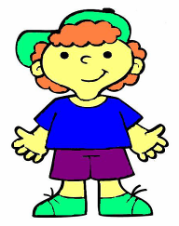
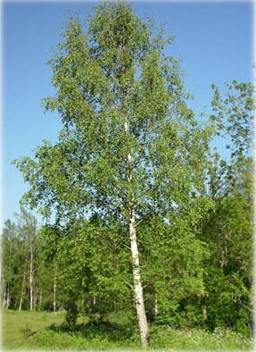

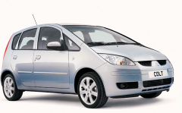

Slide 4


Окружающий мир
Живая природа
Неживая природа
Предметы, сделанные руками человека

Slide 5
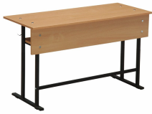

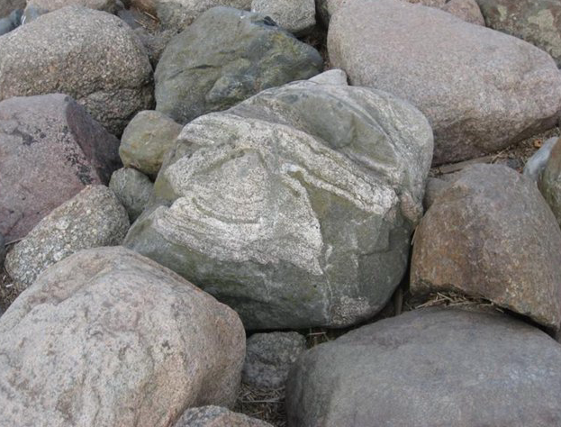
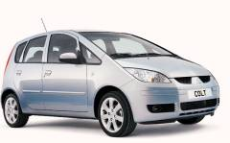
Проверьте
Живая природа
Неживая природа
Предметы, сделанные руками человека

Slide 6


человечество
6 000 000 000

Slide 7
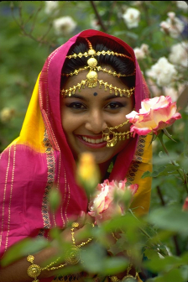
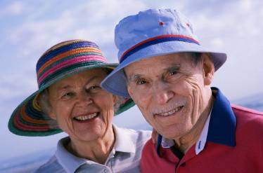
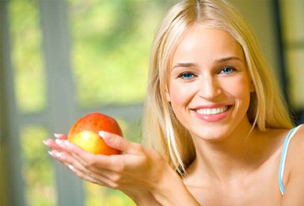
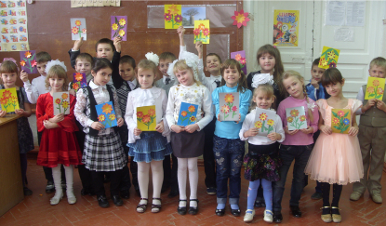
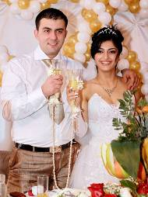
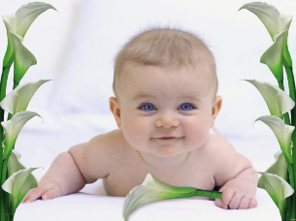
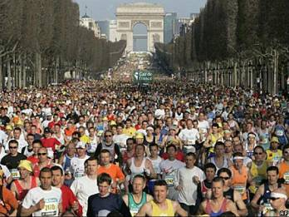
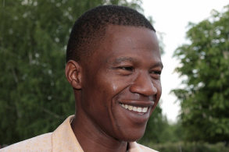
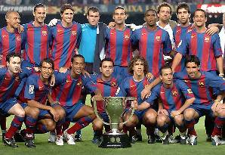

Slide 8
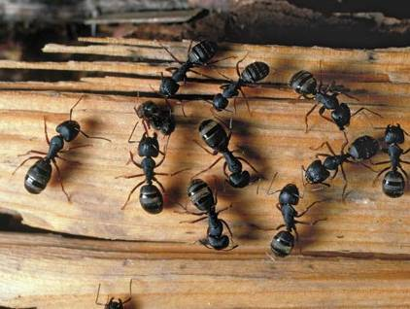
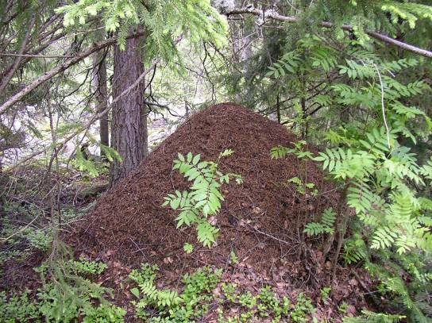
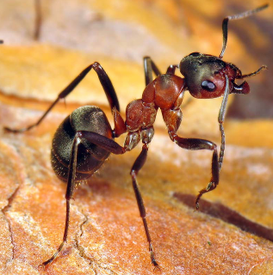
МУРАВЬИ

Slide 9
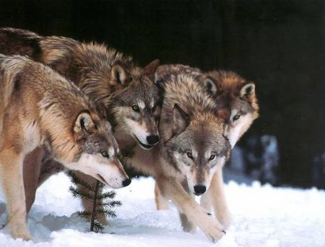
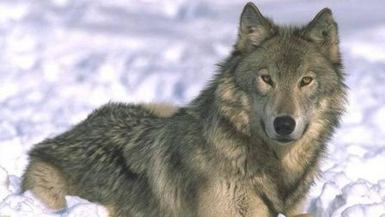
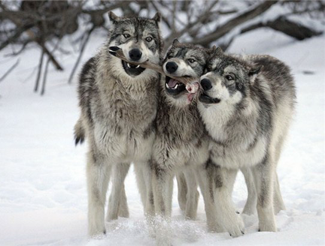
ВОЛКИ

Slide 10
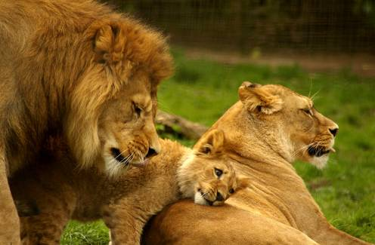
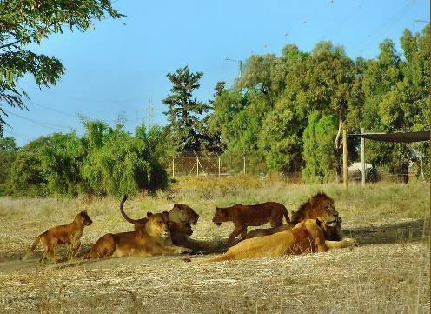
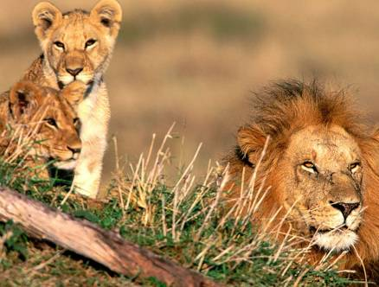
ЛЬВЫ

Slide 11
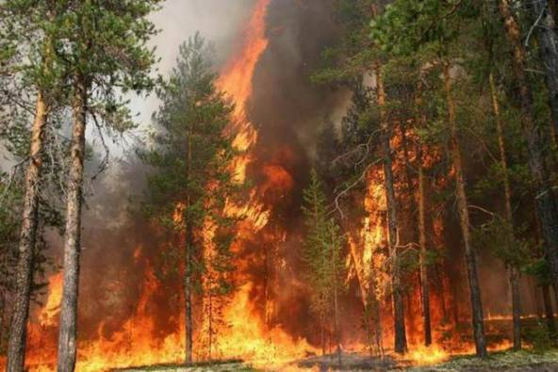
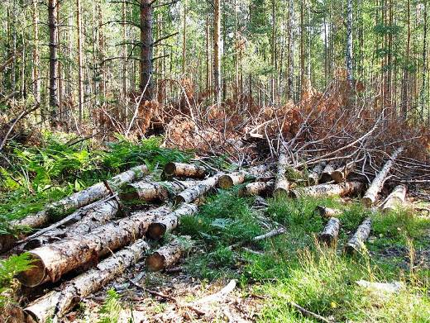
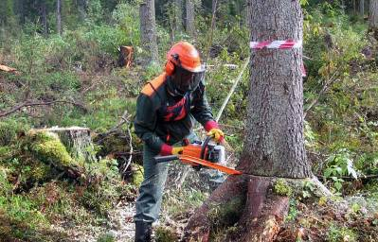
Природа в опасности

Slide 12
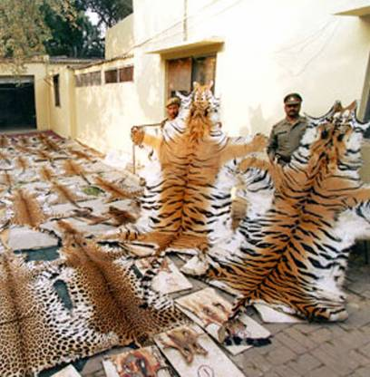
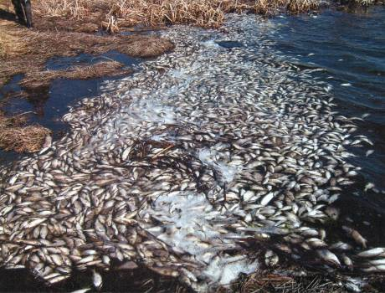
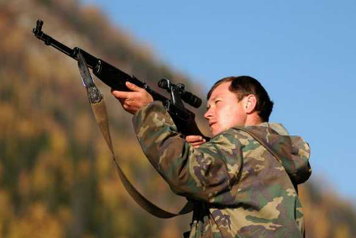
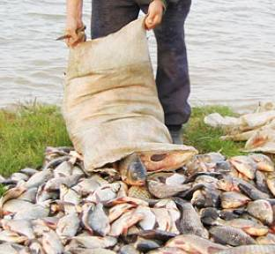

Slide 13
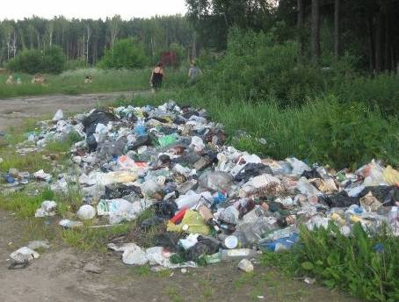
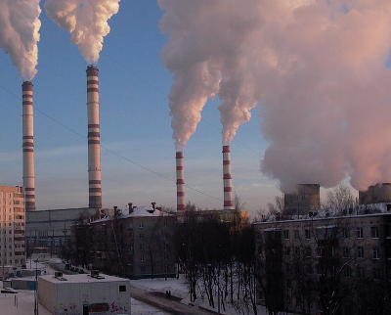
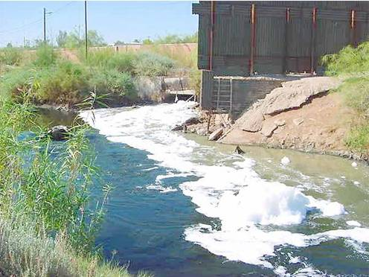
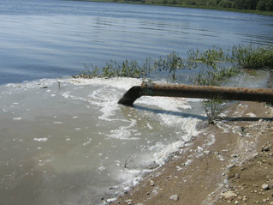

Slide 14
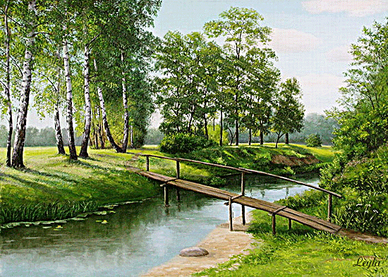

Вопрос
Как человек должен
взаимодействовать
с окружающим миром?

Slide 15



Дерево, цветок, трава и птица
Не всегда умеют защититься.
Если будут уничтожены они,
На планете мы останемся одни.
Нор звериных, птичьего гнезда
Разорять не будем никогда.
Пусть птенцам и маленьким зверятам
Хорошо живётся с нами рядом.

Slide 16
ТЕСТ
1. Что составляет природу?
А) растения и животные; Б) все, что нас окружает и не сделано руками человека;
В) весь окружающий мир.
2. Установи соответствие.
КАМЕНЬ ПРИРОДА ДЕРЕВО
ДОМ ЗАВОД
ШКАФ НЕ ПРИРОДА ВОЛК

Slide 17
3. Укажи, что относится к кустарнику.
А) яблоня Б) сирень В) осина Г) дуб
4.Соедини стрелками название признака и название группы животных.
тело, покрытое перьями, две ноги, большинство летает
РЫБЫ
тело, покрытое чешуей, живут в воде, плавают
ЗВЕРИ
тело покрыто шерстью, четыре ноги
ПТИЦЫ

Slide 18
3.К какой группе относятся животные: ёж, белка, мышь, лось?
А) Рыбы Б) Земноводные В) Млекопитающие Г) Птицы
4. Какое животное относится к земноводным?
А) Ящерица Б) Лягушка В) Носорог Г) Бегемот
5. В каждой группе объектов зачеркни «лишнее» слово. Напиши название группы.
А) облако, книга, дерево, ромашка
Б) собака, соловей, петух, сова
В) Россия, Англия, Франция, Белгород

Slide 19
6. Как помочь птицам зимой?
А) сделать кормушки Б) развесить скворечники
В) развести костёр Г) сделать скворечники
7. Продолжи предложения.
Я живу в стране ______________________________________________
Столица моей Родины – город __________________________________
Я живу в городе ______________________________________________
8. Нарисуй государственный флаг нашей страны и раскрась его

Slide 20


Спасибо за урок!

